Slide 1
Notes:
Obavezni prvi slajd, stoji otvoren prije početka prezentacije
Na njemu ništa ne mijenjate

Slide 2
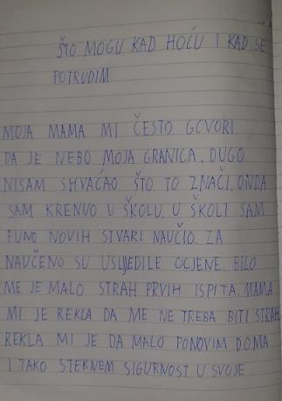
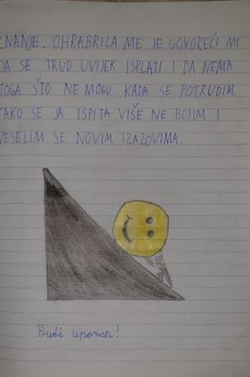
Dječji radovi:
Što mogu kad hoću i kad se potrudim
Moja mama mi često govori da je nebo moja granica. Dugo nisam shvaćao što to znači. Onda sam krenuo u školu. U školi sam puno novih stvari naučio. Za naučeno su uslijedile ocjene. Bilo me je malo strah prvih ispita. Mama mi je rekla da me ne treba biti strah. Rekla mi je da malo ponovim doma i tako steknem sigurnost usvoje znanje. Ohrabrila me govoreći mi da se trud uvijek isplati i da nema toga što ne mogu kad se potrudim. Tako se ja ispita više ne bojim i veselim se novim izazovima.
Jan, OŠ Špansko-Oranice

Slide 3
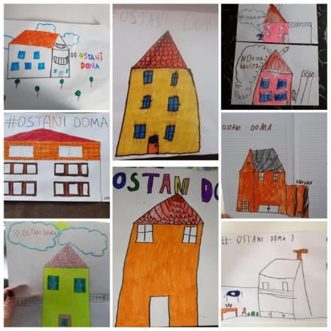
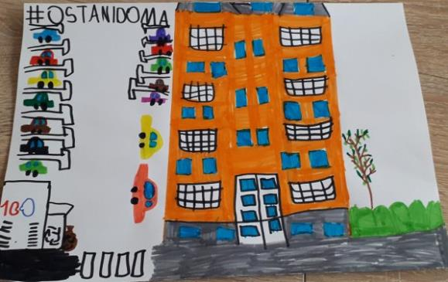
Jako važnu poruku poslali su nam učenici 2. c razreda OŠ Marije Jurić Zagorke i Nika!

Slide 4
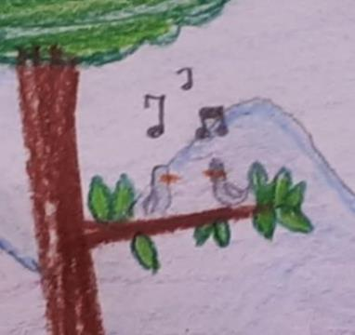
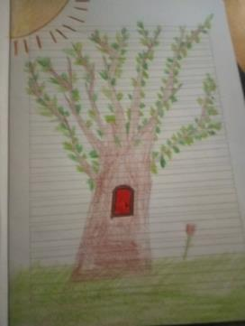
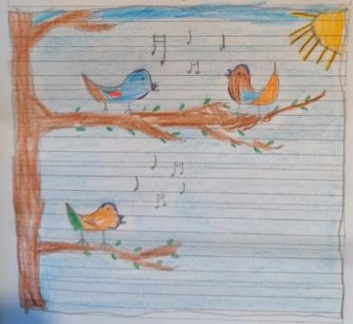
Proljetne slike
Ante, Rab
Stjepan, Krašić
Vinko, Split

Slide 5
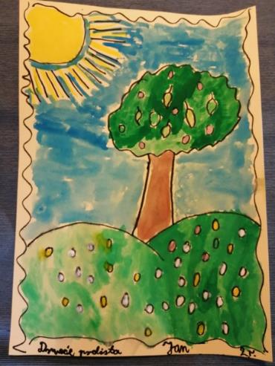
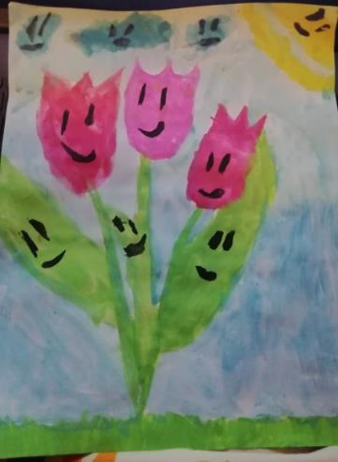
Jan, Đurmanec
Šalom, Primošten

Slide 6
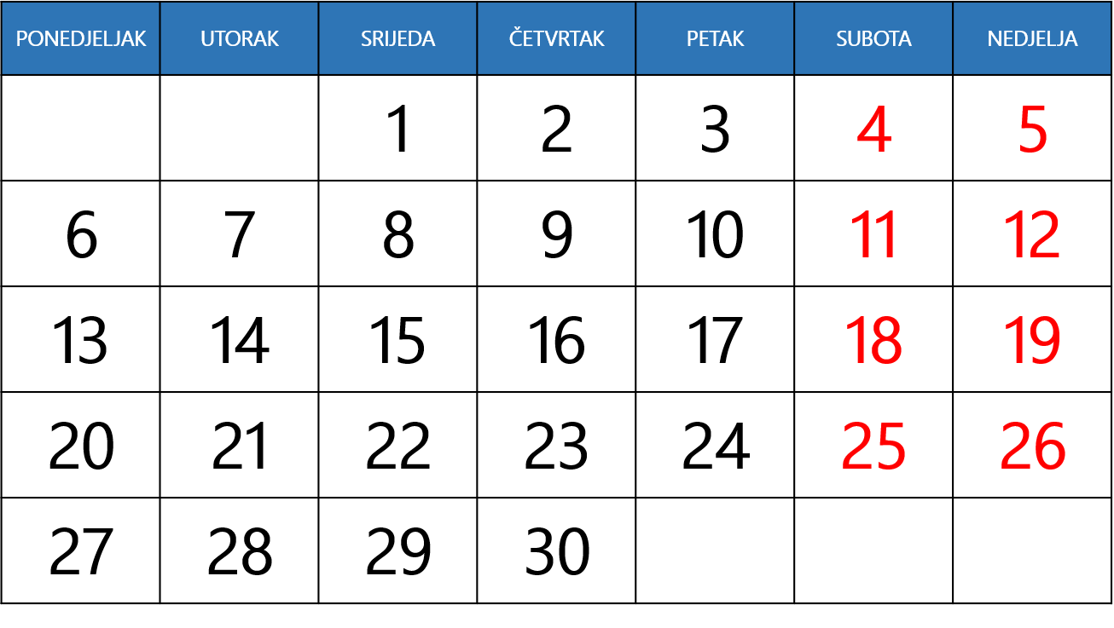
TRAVANJ 2020.

Slide 7
2. travnja
Svjetski dan svjesnosti o autizmu

Slide 8
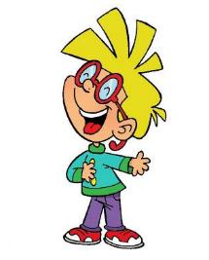
Danas:
razgovaramo o zdravlju i zdravoj prehrani
slikamo toplo hladnim bojama
primjenjujemo pravilo pisanja velikog slova u imenima mjesta, ulica i trgova.

Slide 9
Zdravlje Zdrava prehrana

Slide 10
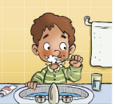
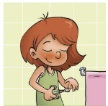
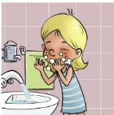
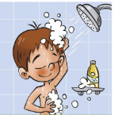
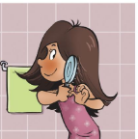
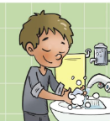
PRANJE ZUBI
REZANJE NOKTIJU
UMIVANJE
TUŠIRANJE
ČEŠLJANJE KOSE
PRANJE RUKU

Slide 11
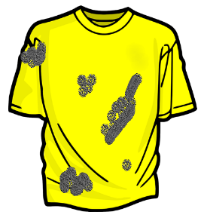
ČISTA ODJEĆA
PRLJAVA ODJEĆA
DONJE RUBLJE
ČARAPE

Slide 12
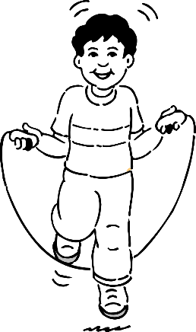
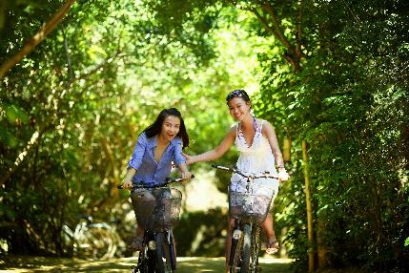
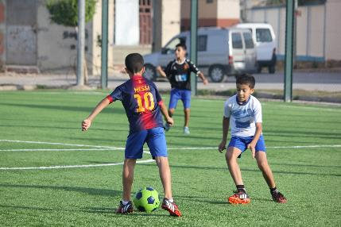
VOŽNJA BICIKLOM
IGRE S LOPTOM
PRESKAKIVANJE VIJAČE

Slide 13
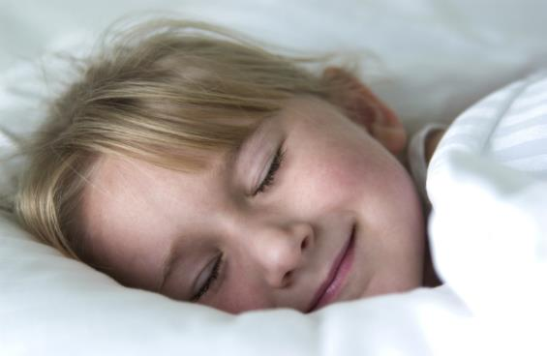
SPAVANJE

Slide 14
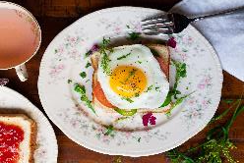
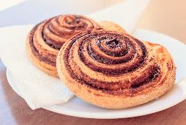
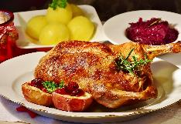
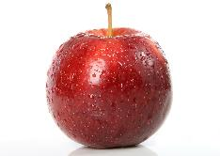
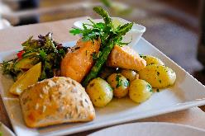
ZAJUTRAK
DORUČAK
RUČAK
UŽINA
VEČERA

Slide 15
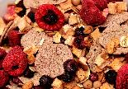
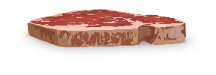
ZDRAVI TANJUR

Slide 16
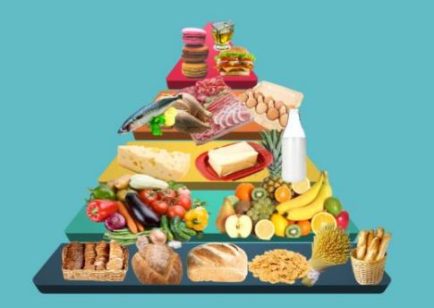
Pravilna prehrana znači jesti raznoliko, zdravo i umjereno.
Pravilna prehrana znači jesti raznoliko, zdravo i umjereno.

Slide 17
Provjeri svoje znanje!
zdravlje

Slide 18
Toplo–hladne boje

Slide 19
MRKVA
CIKLA
KELJ

Slide 20
JAGODA
JABUKA
ŠLJIVA

Slide 21
TOPLE BOJE
HLADNE BOJE

Slide 22
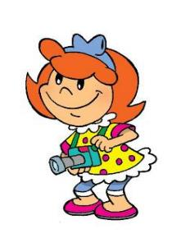
Zadatak:
Odaberite jedno od ova dva zdrava ploda.
Potražite stare novine i časopise.
Novine će vam biti podloga za vaš rad. Iz časopisa ćete trgati ili izrezivati narančastu i zelenu za mrkvu ili crvenu i zelenu za jabuku i lijepiti komade papira iz časopisa na novinski papir i tako ćete slikati jedan od ovih zdravih plodova.
Svoje radove svakako mi pošaljite!!

Slide 23
Veliko slovo u imenima mjesta, ulica i trgova

Slide 24
Ivan Horvat
Varaždinska ulica 5
42 220 Novi Marof
Roko Perić
Ulica Petra Preradovića 13a
42 000 Varaždin
Maja Marić
Trg sportova 8
10 000 Zagreb
Sara Tomić
Trg bana Jelačića 45
21 000 Split

Slide 25
Imena mjesta pišemo velikim početnim slovom osim riječi u, i, na.
Imena mjesta pišemo velikim početnim slovom osim riječi u, i, na.
Roko Perić
Ulica Petra Preradovića 13a
42 000 Varaždin
Roko Perić
Ulica Petra Preradovića 13a
42 000 Varaždin
Ivan Horvat
Varaždinska ulica 5
42 220 Novi Marof
Ivan Horvat
Varaždinska ulica 5
42 220 Novi Marof
Ako se ime mjesta sastoji od dvije riječi, obje riječi pišemo velikim početnim slovom.
Sara Tomić
Trg bana Jelačića 45
21 000 Split
Maja Marić
Trg sportova 8
10 000 Zagreb
Sara Tomić
Trg bana Jelačića 45
21 000 Split
Maja Marić
Trg sportova 8
10 000 Zagreb

Slide 26
Ivan Horvat
Varaždinska ulica 5
42 220 Novi Marof
Roko Perić
Ulica Petra Preradovića 13a
42 000 Varaždin
Maja Marić
Trg sportova 8
10 000 Zagreb
Sara Tomić
Trg bana Jelačića 45
21 000 Split

Slide 27
Ivan Horvat
Varaždinska ulica 5
42 220 Novi Marof
Ivan Horvat
Varaždinska ulica 5
42 220 Novi Marof
Roko Perić
Ulica Petra Preradovića 13a
42 000 Varaždin
Roko Perić
Ulica Petra Preradovića 13a
42 000 Varaždin
Roko Perić
Ulica Petra Preradovića 13a
42 000 Varaždin
Maja Marić
Trg sportova 8
10 000 Zagreb
Maja Marić
Trg sportova 8
10 000 Zagreb
Sara Tomić
Trg bana Jelačića 45
21 000 Split
Sara Tomić
Trg bana Jelačića 45
21 000 Split
Sara Tomić
Trg bana Jelačića 45
21 000 Split

Slide 28
Imena ulica i trgova pišemo tako da prvu riječ pišemo velikim početnim slovom, a ostale riječi pišemo malim početnim slovom, osim ako nisu vlastita imena.

Slide 29
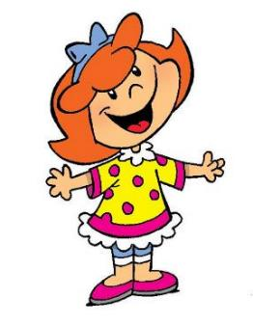
trg braće Radić
Zvonimirova ulica
ulica Ivana Mažuranića
Trg baruna trenka
Ulica lipa
zeleni Trg
Ulica kralja Tomislava
Voćni trg
TOČNO
NETOČNO

Slide 30
Provjeri svoje znanje!
Veliko početno slovo

Slide 31
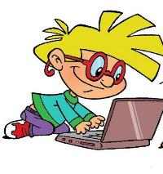
Domaća zadaća:
Pošaljite nam ime svoje ulice ili trga i napišite po kome ili po čemu je vaša ulica ili trg dobila ime.
Pojedite jednu voćku.

Slide 32
Lijepo i dobro:
Ulice i trgovi dobivaju imena po poznatim osobama, a mogu dobiti ime i po nekom cvijeću ili drveću.

Slide 33
skolanatrecem2@hrt.hr
Škola na Trećem

Slide 34
Publikacija je izrađena u sklopu projekta „Podrška provedbi Cjelovite kurikularne reforme” koji sufinancira Europska unija iz Europskog socijalnog fonda. Nositelj projekta je Ministarstvo znanosti i obrazovanja. Za sadržaj ove publikacije odgovorno je isključivo Ministarstvo znanosti i obrazovanja, publikacija ni na koji način ne odražava mišljenje Europske unije.
Notes:
Obavezan predzadnji slajd, na njemu ništa ne mijenjate!

Slide 35
skolazazivot.hr
kurikulum@mzo.hr
Notes:
Obavezni zadnji slajd, stoji otvoren na kraju prezentacije, za vrijeme pitanja
Na njemu ništa ne mijenjate

Slide 36
